Slide 1

EUFIM szeminárium
Értékbecslés és kisajátítás
Máté Miklós

Slide 2
Mikor kell értékbecslés?
Kisajátítás
Kártalanítás

Slide 3
Kisajátítás típusai
Teljes körű
Részleges
A maradvány ingatlan esetleges értékcsökkenésének vizsgálata

Slide 4
Törvényi háttér:
2007. évi CXXIII. Törvény a kisajátításról
1. § (1) Kisajátítással ingatlan tulajdonjoga csak kivételesen vonható el, az e törvényben meghatározott közérdekű célból, feltételekkel és módon, teljes, azonnali és feltétlen kártalanítás mellett.

Slide 5
Kártalanítás
9. § (1) A kisajátított ingatlan tulajdonosát a tulajdonjoga elvonásáért, az ingatlanon fennálló jog jogosultját pedig a joga megszűnéséért - a zálogjog és a végrehajtási jog jogosultja kivételével - teljes, azonnali és feltétlen kártalanítás illeti meg.
(2) A megszűnt jogokért járó kártalanítást az ingatlan tulajdonjoga elvonásáért járó kártalanításnál figyelembe kell venni.
(3) A kártalanítás összegének megállapítása során
a) az összehasonlításra alkalmas ingatlanok helyben kialakult forgalmi értékét,
b) ha az ingatlan valóságos forgalmi értéke - összehasonlításra alkalmas ingatlanok, illetve ezek forgalmának hiányában, vagy forgalmukra jogszabályban elrendelt korlátozás, illetve más ok miatt - nem állapítható meg, az ingatlan településen belüli fekvését, közművekkel való ellátottságát, ennek hiányában a közművesítés lehetőségét, földrajzi és gazdasági adottságait, termőföld esetén a művelési ágat, a földminősítés szempontjait és az ingatlan jövedelmezőségétkell figyelembe venni.

Slide 6
18. § Ha a kisajátítás jogi személy, jogi személyiséggel nem rendelkező gazdálkodó szervezet, vagy a személyi jövedelemadóról szóló 1995. évi CXVII. törvény 3. §-ának 17. pontja szerinti egyéni vállalkozó, vagy mezőgazdasági őstermelő vállalkozás céljára használt ingatlanát érinti, meg kell téríteni a kisajátítás következtében szükséges üzemátszervezés, üzemáttelepítés és költözködés költségét; a kisajátítás által okozott kárt (például termeléskiesés, a tevékenységnek a kisajátítási eljárás miatti szüneteléséből adódó bevételkiesés, többletköltségek), egyéb fizetési kötelezettségeket.

Slide 7
19. § (1) A kisajátítással kapcsolatos értékveszteséget meg kell téríteni. Értékveszteségként kell megtéríteni különösen
a) mezőgazdasági művelés alatt álló ingatlan esetében a lábon álló és függő termés értékét, ha az a birtokbaadás időpontjában már megállapítható, ennek hiányában a folyó gazdasági év várható termésének értékét;
b) erdő esetében a lábon álló faállomány értékét;
c) az ingatlan egy részének kisajátítása esetén a visszamaradt ingatlanrész értékének csökkenését.

Slide 8
Kártalanítás
Vezetékjog (elsősorban elektromos, víz, csatorna, egyéb termékszállító vezeték)
Építési korlátozás miatt (építési törvény alapján)

Slide 9
Vezeték jog
A villamosművek biztonsági övezetének terjedelmét és az azon belüli tilalmakat és korlátozásokat a 122/2004. (X.15.) GKM rendelet tartalmazza, melyből a teljesség igénye nélkül, az alábbiakat emeljük ki:
A biztonsági övezet terjedelme
7. § (1)
a) nagyfeszültségű föld feletti szabadvezeték esetén:
500 kV-ot meghaladó névleges feszültségszint fölött 40 méter,
300-500 kV névleges feszültségszint között 28 méter,
200-300 kV névleges feszültségszint között 18 méter,
100-200 kV névleges feszültségszint között 13 méter,
1-35 kV névleges feszültségszint között 5 méter.

Slide 10
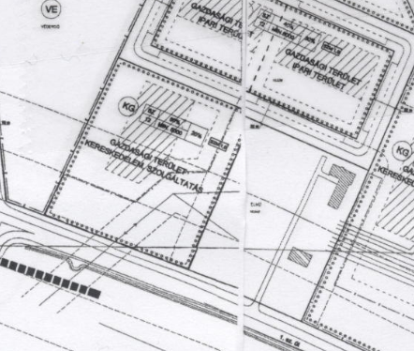

Slide 11
Az értékcsökkenés (écs) mértékét elsősorban a vonatkozó korlátozások határozzák meg, a művelhetőség és a jövedelmezőség korlátozása jelenti az értékcsökkenést. A korrekciós tényezők értékei függnek tehát a művelési ágtól, a létesítmény ingatlanon belüli elhelyezkedésétől. A művelési áganként eltérő korlátozások, eltérő mértékű értékcsökkenést eredményeznek. Az értékcsökkenés mértéknek számszerűsítése rendkívül jelentős kérdés. A kisajátítási értékek és a szolgalmi kártalanításként számított termelési többlet-költségek közötti kapcsolat, az alábbiakban felsorolt értékcsökkenést eredményezte művelési ágak szerint :
Erdő 10-15 %
Szántó, gyep 30-40 %
Gyümölcsös, kert, szőlő 40-50 %
Lakó- és üdülőtelek 50-60 %

Slide 12
Kártalanítási szabályok
30. § (1) Ha az ingatlan rendeltetését, használati módját a helyi építési szabályzat, illetőleg a szabályozási terv másként állapítja meg (övezeti előírások változása) vagy korlátozza (telekalakítási vagy építési tilalom), és ebből a tulajdonosnak, haszonélvezőnek kára származik, a tulajdonost, haszonélvezőt kártalanítás illeti meg.
(2) A kártalanítás összege az ingatlannak a korábbi rendeltetése alapján megállapítható régi és az új szabályozás eredményeként megállapítható új forgalmi értéke közötti különbözet.

Slide 13
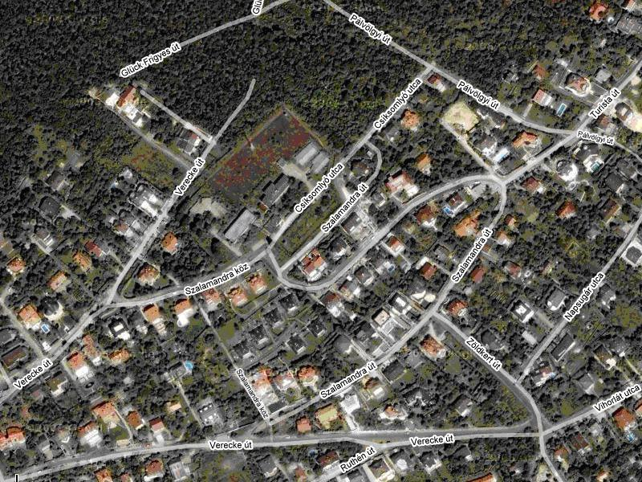
Budapest II. kerület

Slide 14
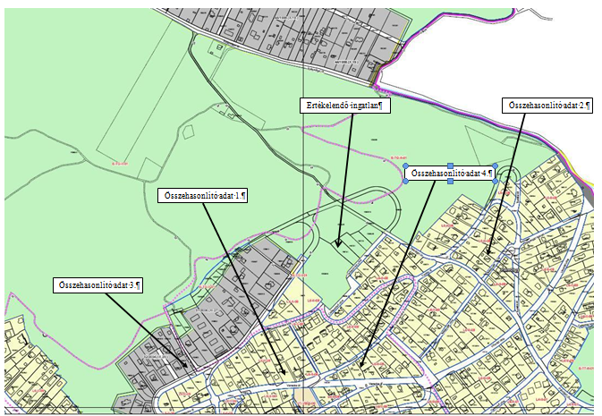

Slide 15
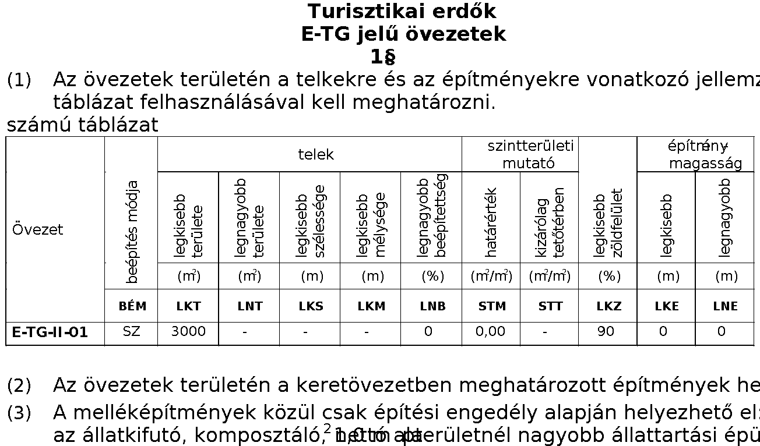

Slide 17
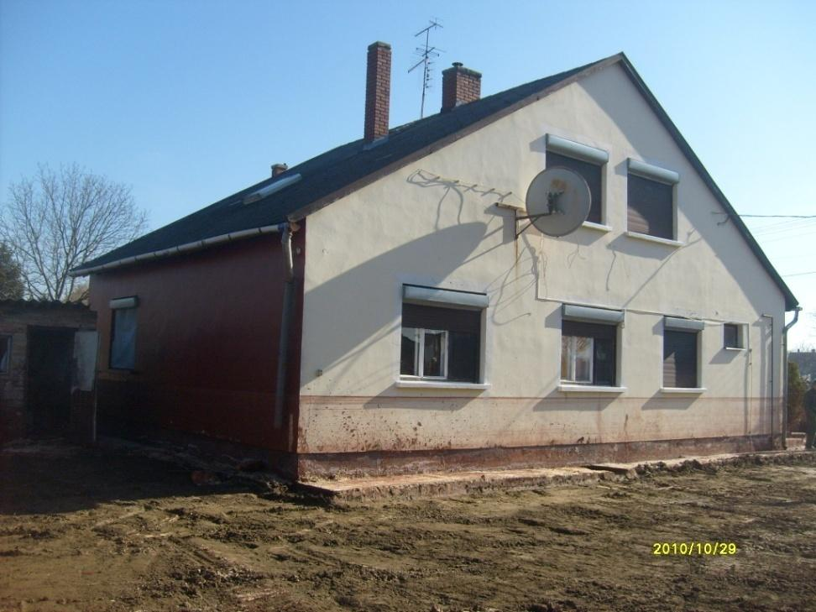
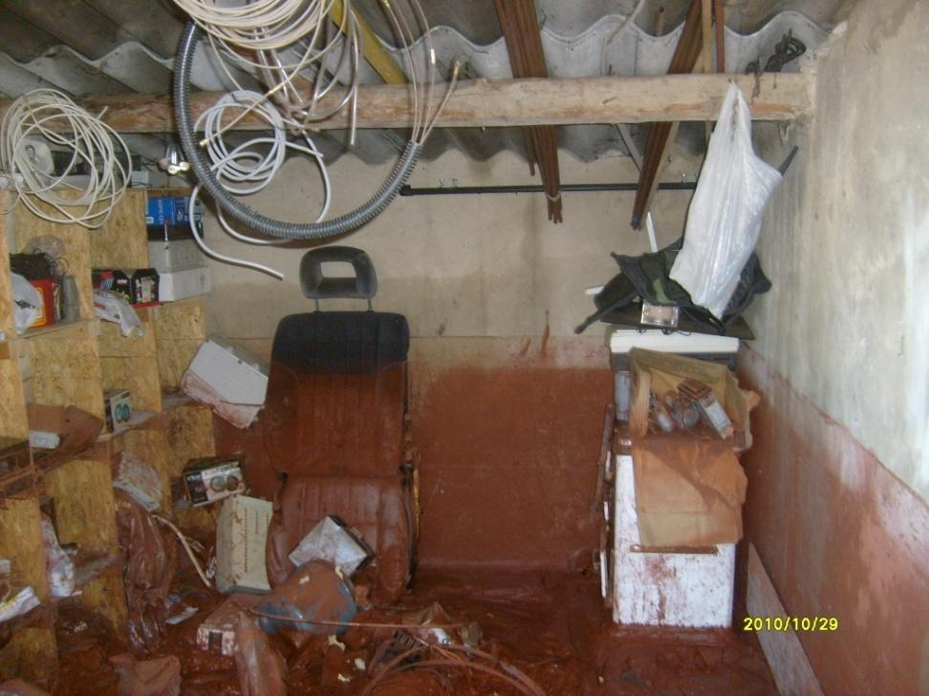
Különleges esetek

Slide 18
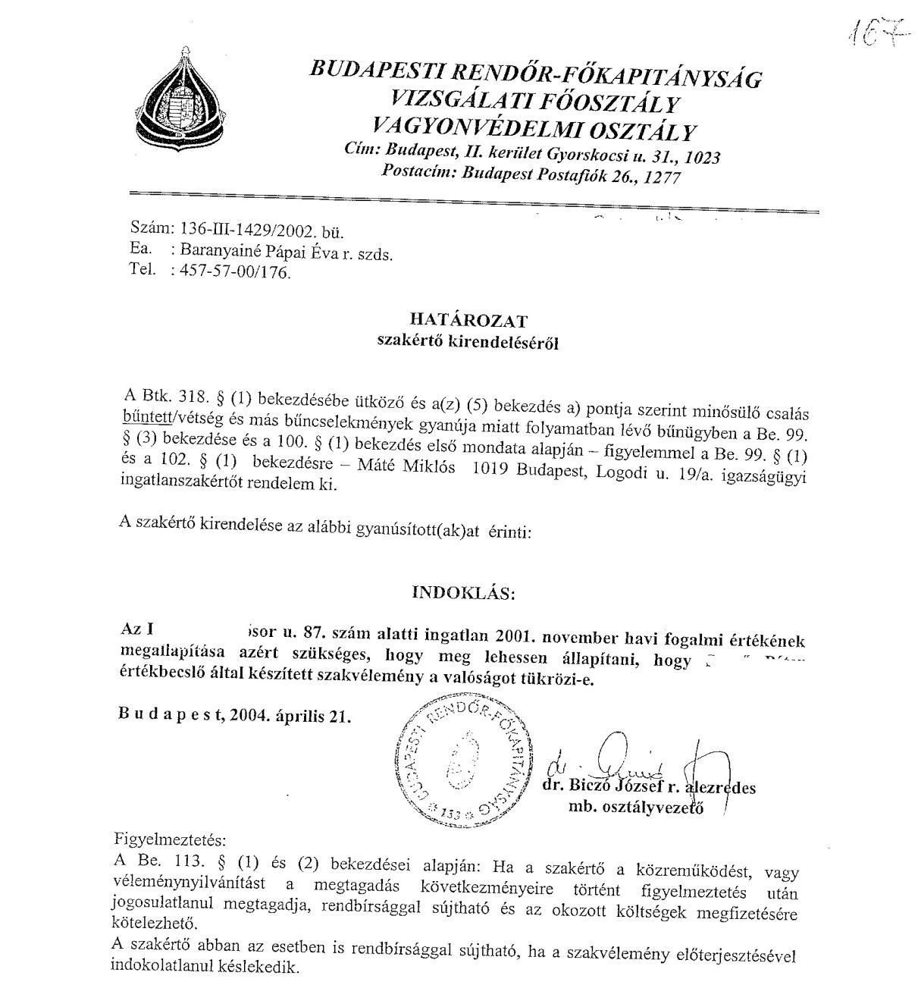

Slide 19
Köszönöm figyelmüket
Máté Miklós

